Slide 1
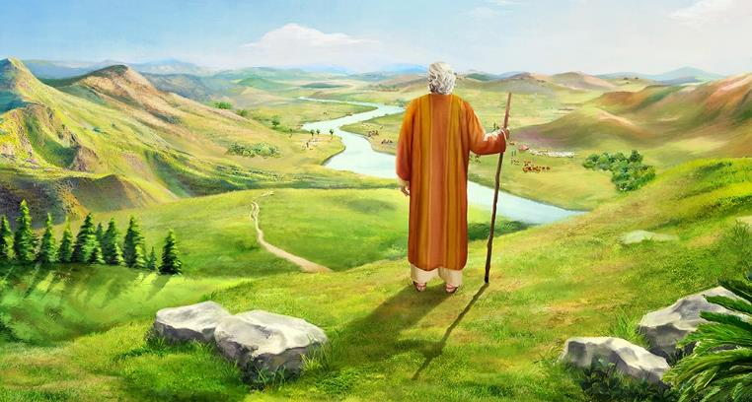
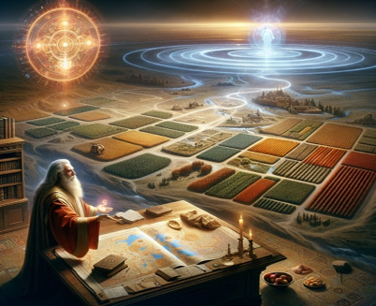
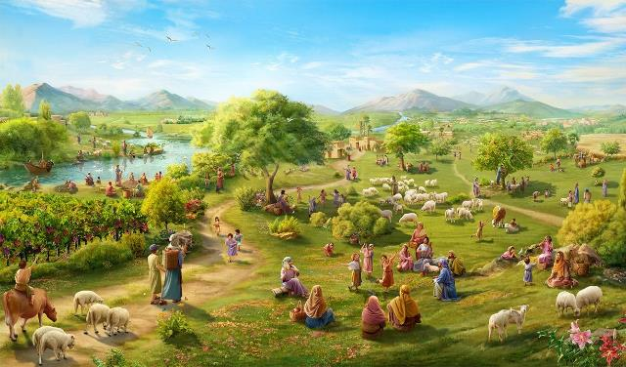
พระเจ้าทรงสัตย์ซื่อ
Lesson 12 for December 20, 2025

Slide 2

“สิ่ง​ดี​ทุก​อย่าง​ซึ่ง​พระ​ยาห์​เวห์​ทรง​สัญ​ญา​ต่อ​ประ​ชา​ชน​อิส​รา​เอล​นั้น​ก็​ไม่​ขาด​สัก​สิ่ง​เดียว สำเร็จ​ทั้ง​สิ้น” (โยชูวา 21:45)

Slide 3

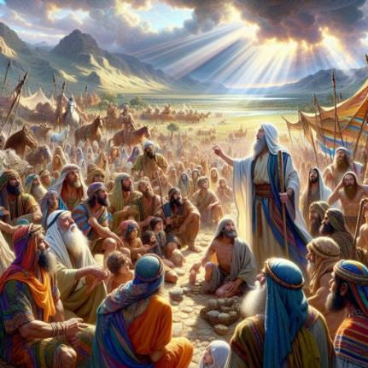
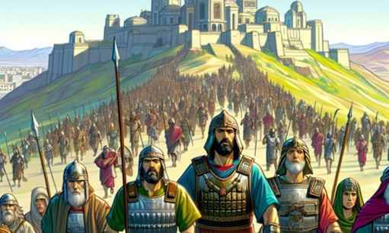
โยชูวาแก่ชราแล้ว และยังมีดินแดนอีกมากมายที่ต้องพิชิต ท่านได้รวบรวมผู้นำรุ่นใหม่ๆ ขึ้นมาเพื่อกระตุ้นให้พวกเขายังคงพิชิตดินแดนต่อไป
ความสามารถในการบรรลุชัยชนะไม่ได้อยู่ที่ตัวพวกเขาเอง แต่อยู่ที่พระเจ้า ดังนั้น ท่านจึงเตือนพวกเขาถึงความซื่อสัตย์ที่พระเจ้าทรงสำแดงไว้แล้ว และรับรองกับพวกเขาว่าพระองค์จะยังคงซื่อสัตย์ต่อไป
แต่ท่านยังนำอันตรายมาให้พวกเขาด้วย ในความเป็นจริง มีอันตรายเพียงหนึ่งเดียว เช่นเดียวกับที่เราต้องเผชิญในปัจจุบัน นั่นคือ การเลิกซื่อสัตย์ต่อพระเจ้า การตอบแทนความซื่อสัตย์ของพระเจ้าด้วยความไม่ซื่อสัตย์ของเรา
ความสัตย์ซื่อของพระเจ้า (โยชูวา 21:43-45)
สิ่งที่พระเจ้าทรงกระทำ และสิ่งที่พระองค์ประสงค์จะกระทำ (โยชูวา 23:1-5)
รางวัลแห่งความสัตย์ซื่อ (โยชูวา 23:6-10)
สิ่งใดที่เราต้องกระทำ (โยชูวา 23:11-14)
การลงโทษสำหรับความไม่ซี่อสัตย์ (โยชูวา 23:15-16)

Slide 4


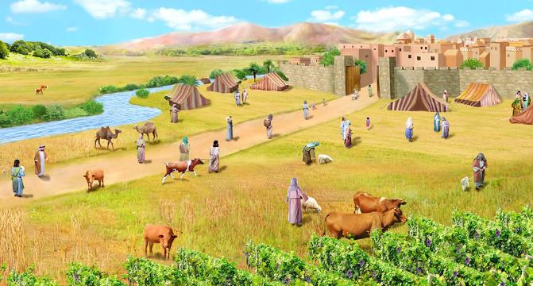
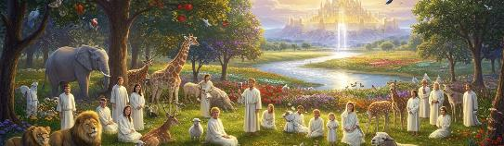
ความสัตย์ซื่อของพระเจ้า
“ยชว. 21:45 สิ่ง​ดี​ทุก​อย่าง​ซึ่ง​พระ​ยาห์​เวห์​ทรง​สัญ​ญา​ต่อ​ประ​ชา​ชน​อิส​รา​เอล​นั้น​ก็​ไม่​ขาด​สัก​สิ่ง​เดียว สำเร็จ​ทั้ง​สิ้น” (โยชูวา 21:45 )
พระเจ้าทรงประทาน “แผ่นดินทั้งสิ้น” แก่อิสราเอล (ยชว. 21:43) และทรงมอบ “ศัตรูทั้งหมด” ไว้ในมือของพวกเขา (ยชว. 21:44) ดังนั้น “ทุกคนจึงสำเร็จ” (ยชว. 21:45)
การใช้คำว่า “ทั้งหมด” ซ้ำๆ เน้นย้ำถึงความซื่อสัตย์ของพระเจ้าในการทำตามพระสัญญาของพระองค์ ศัตรูของพระองค์พ่ายแพ้ต่อพระเจ้า พวกเขาสามารถอาศัยอยู่ในแผ่นดินนั้นได้เพราะพระเจ้าทรงครอบครอง พวกเขามั่นใจได้ว่าจะขับไล่ชาวคานาอันที่ยังคงอาศัยอยู่ในแผ่นดินนั้นออกไปได้ เพราะพระเจ้าทรงรักษาพระสัญญาของพระองค์มาจนถึงทุกวันนี้ และจะยังคงรักษาพระสัญญาเหล่านั้นต่อไปในอนาคต
ทั้งหมดนี้เป็นผลดีต่อเรา พระเจ้าทรงยังคงซื่อสัตย์ (ฉธบ. 7:9; สดุดี 117:2; เพลงคร่ำครวญ 3:22-23) พระองค์ทรงสัญญาว่าจะช่วยเราและประทานแผ่นดินโลกให้เป็นมรดกแก่เรา และพระองค์จะทรงทำตามสัญญานั้น (ฟิลิปปี 1:6; 1 เปโตร 1:5; สดุดี 37:29)

Slide 5

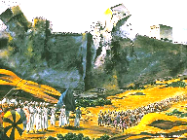
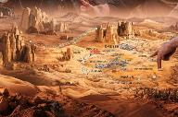
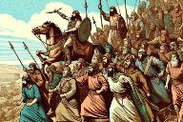
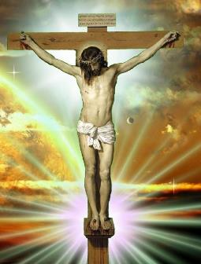
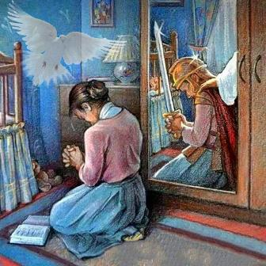
สิ่งที่พระเจ้าทรงกระทำ และสิ่งที่พระองค์ประสงค์จะกระทำ
“พวก​ท่าน​ได้​เห็น​ทุก​สิ่ง​ซึ่ง​พระ​ยาห์​เวห์​พระ​เจ้า​ของ​ท่าน​ได้​ทรง​ทำ​ต่อ​ประ​ชา​ชาติ​ทั้ง​หมด​เหล่า​นี้​เพื่อ​เห็น​แก่​ท่าน เพราะ​พระ​ยาห์​เวห์​พระ​เจ้า​ของ​ท่าน​ได้​ทรง​สู้​รบ​เพื่อ​ท่าน” (ยชว. 23:3 )
ในคำปราศรัยต่อผู้อาวุโส โยชูวาเริ่มต้นด้วยการบอกพวกเขาถึงสิ่งที่พระเจ้าทรงกระทำไปแล้วและสิ่งที่พระองค์จะทรงกระทำต่อไป::
พระองค์ทรงต่อสู้กับประชาชาติต่างๆ (ยชว. 23:3)
พระองค์ทรงแบ่งดินแดนให้แก่เผ่าต่างๆ (ยชว. 23:4)
พระองค์จะทรงขับไล่ประชาชาติที่เหลืออยู่ออกไป (ยชว. 23:5)
ทั้งหมดนี้ (สิ่งที่ได้ทำไปแล้วและสิ่งที่ยังจะต้องทำ) อยู่ภายใต้เงื่อนไขเดียวของอิสราเอล นั่นคือ การเชื่อฟัง (ยชว. 23:6)
ประวัติศาสตร์ของอิสราเอลเป็นบทเรียนสำหรับเราในปัจจุบัน พระเจ้าทรงมีชัยชนะเหนือบาปแล้ว และทรงประทานความมั่นใจในความรอดแก่เราผ่านการเสียสละของพระเยซู (คส. 2:15)
ขึ้นอยู่กับเราที่จะต่อสู้ต่อไปและวางใจในพระวิญญาณบริสุทธิ์เพื่อดำเนินชีวิตอย่างมีชัยชนะ (2 โครินธ์ 10:3-5; เอเฟซัส 6:11-18)

Slide 6

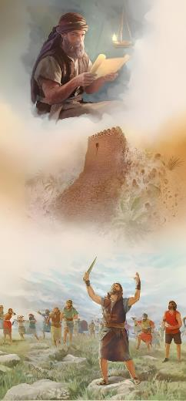
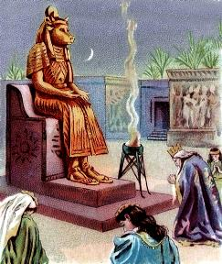

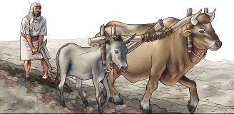
รางวัลแห่งความซื่อสัตย์
“พวก​ท่าน​คน​เดียว​จะ​ขับ​ไล่​พัน​คน​ให้​หนี​ไป เพราะ​ว่า​พระ​ยาห์​เวห์​พระ​เจ้า​ของ​ท่าน​ทรง​สู้​รบ​เพื่อ​ท่าน ดัง​ที่​พระ​องค์​ทรง​สัญญา​ไว้” (ยชว. 23:10 )
รางวัลสำหรับความซื่อสัตย์ของอิสราเอลคือชัยชนะอย่างสมบูรณ์และสมบูรณ์เหนือศัตรูทั้งหมด (ยชว. 23:6, 10)
ในบริบทของการพิชิตคานาอัน ความซื่อสัตย์ต่อพระเจ้าต้องแสดงออกในสามวิธีที่เฉพาะเจาะจงมาก:
อย่าแต่งงานกับชาวแผ่นดินนั้น (ยชว. 23:7ก)
อย่าเอ่ยชื่อเทพเจ้าของพวกเขา (ยชว. 23:7ข)
อย่านมัสการเทพเจ้าของพวกเขา (ยชว. 23:7ค)
พวกเขาต้องรักษาความบริสุทธิ์ทางวิญญาณ หากพวกเขาแต่งงานกับชาวแผ่นดินนั้น พวกเขาจะเริ่มพูดถึงเทพเจ้าของพวกเขา และท้ายที่สุดก็จะนมัสการเทพเจ้าเหล่านั้น นี่คือจุดเริ่มต้นของการละทิ้งความเชื่อของซาโลมอน (1 พงศ์กษัตริย์ 11:4)
ดังนั้น เราชาวคริสเตียนจึงควรปฏิบัติตามคำแนะนำเดียวกันนี้ และอย่าแต่งงานกับผู้ที่ไม่เชื่อ (2 โครินธ์ 6:14-16)

Slide 7


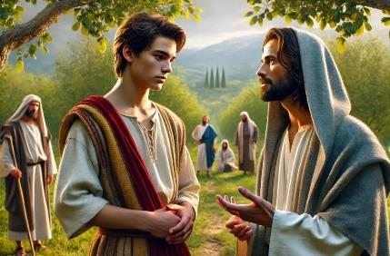
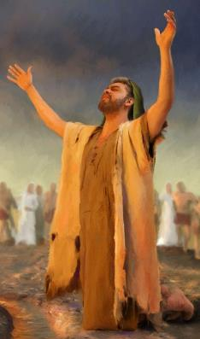
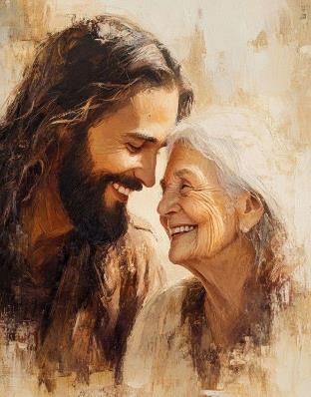
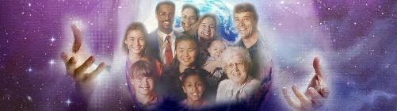
เราต้องทำสิ่งใดบ้าง
“จงรักษา​ตัว​ให้​ดี​ที่​จะ​รัก​พระ​ยาห์​เวห์​พระ​เจ้า​ของ​ท่าน” (โยชูวา 23:11)
เราพูดได้อย่างไม่ต้องสงสัยเลยว่าใจความสำคัญของคำพูดของโยชูวาอยู่ในข้อ 11 นั่นคือ การที่จะรักพระเจ้า
ชาวอิสราเอลต้องแสดงความรักของตนด้วยการไม่รักพระเจ้าอื่น ซึ่งจะส่งผลเสียหายร้ายแรงต่อพวกเขา (ยชว. 23:12-13)
นอกจากนี้ โยชูวายังเสนอแรงจูงใจให้บ่มเพาะความรักนั้น นั่นคือความซื่อสัตย์ของพระเจ้า (ยชว. 23:14)
ปัจจุบันเรามีแรงจูงใจที่ยิ่งใหญ่กว่านั้น นั่นคือแบบอย่างของพระเยซู (ยน. 13:34)
พระเจ้าทรงปรารถนาที่จะเข้าสู่ความสัมพันธ์ที่ใกล้ชิดและเป็นส่วนตัวกับทุกคนที่ตอบสนองต่อความรักของพระองค์
ดังนั้น ความรักที่พระองค์มีต่อทุกคนจึงเป็นกรอบสำหรับการแสดงออกซึ่งความรักที่สมัครใจและร่วมกันของเรา

Slide 8

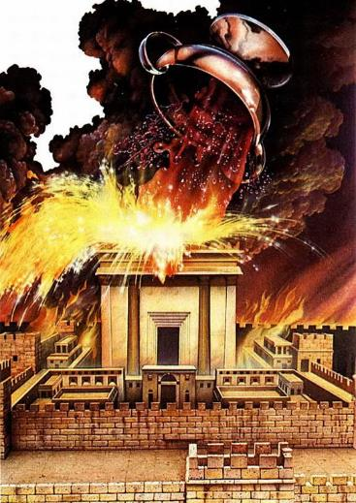
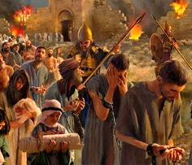
บทลงโทษสำหรับความไม่ซื่อสัตย์
“สิ่ง​ดี​ทุก​อย่าง​ซึ่ง​พระ​ยาห์​เวห์​พระ​เจ้า​ของ​ท่าน​สัญ​ญา​เกี่ยว​กับ​ท่าน​ได้​สำ​เร็จ​เพื่อ​ท่าน​อย่าง​ไร พระ​ยาห์​เวห์​ก็​จะ​ทรง​นำ​สิ่ง​ที่​ร้าย​มา​ถึง​ท่าน​จน​กว่า​พระ​องค์​จะ​ทรง​ทำลาย​ท่าน​เสีย​จาก​แผ่น​ดิน​อัน​ดี​นี้ ซึ่ง​พระ​ยาห์​เวห์​พระ​เจ้า​ของ​ท่าน​ประ​ทาน​แก่​ท่าน​เช่น​เดียว​กัน” (ยชว. 23:15 )
โยชูวาจบคำปราศรัยของเขาด้วยถ้อยคำที่รุนแรงเตือนถึงผลที่ตามมาของการไม่เชื่อฟัง นั่นคือการที่จะต้องรับพระพิโรธของพระเจ้า (ยชว. 23:15-16)
เช่นเดียวกับในดินแดนแห่งพันธสัญญา และพวกเขาตระหนักดีถึงผลที่ตามมาของการยั่วยุพระพิโรธของพระยาห์เวห์ด้วยการละเมิดพันธสัญญาอย่างโจ่งแจ้ง
ความรักแบบเดียวกับที่นำพาให้พระเจ้าประทานพระบุตรของพระองค์เพื่อเรา ก็คือความรักที่แสดงออกด้วยความโกรธต่อผู้ที่ยึดมั่นในบาปอย่างดื้อรั้น (ยอห์น 3:16; โรม 2:5)
อิสราเอลล้มเหลวและต้องทนรับการลงโทษ วันนี้เรามีโอกาสที่จะเขียนเรื่องราวที่แตกต่างออกไป นั่นคือการคงไว้ซึ่งความซื่อสัตย์และยึดมั่นในความรักของพระองค์ (ยอห์น 15:9)

Slide 9

“ความสุข สันติสุข ความยินดี และความสำเร็จทั้งหมดของคุณในชีวิตนี้ ขึ้นอยู่กับศรัทธาที่แท้จริงและไว้วางใจในพระเจ้า ศรัทธานี้จะกระตุ้นให้คุณเชื่อฟังพระบัญญัติของพระเจ้าอย่างแท้จริง ความรู้และศรัทธาในพระเจ้าของคุณคือเครื่องยับยั้งที่แข็งแกร่งที่สุดจากการกระทำที่ชั่วร้ายทุกอย่าง และเป็นแรงผลักดันสู่ความดีทั้งมวล
จงเชื่อในพระเยซูผู้ทรงอภัยบาปของคุณ ผู้ทรงปรารถนาให้คุณมีความสุขในคฤหาสน์ที่พระองค์เสด็จไปจัดเตรียมไว้ให้คุณ พระองค์ทรงปรารถนาให้คุณมีชีวิตอยู่ในที่ประทับของพระองค์ มีชีวิตนิรันดร์และมงกุฎแห่งพระสิริ”
EGW (Messages to Young People, p. 410)

